Slide 1
Partir étudier à l’étranger
Réunion d’information IUGA
04 octobre 2024
Photo : Adrien OZANON, Brésil

Slide 2
Les points clés d’une mobilité

Slide 3
Principes d’une mobilité
Partenariat (accord entre universités (accords UGA) ou de composantes (IUGA))
Frais d’inscription uniquement à l’U.G.A. (Attention le paiement de frais supplémentaires peut être exigé par l’université d’accueil. Ex: semaine d’intégration, assurance, cours de langue)
Inscription administrative à l’UGA avant le départ et dans l’université d’accueil à votre arrivée
Diplôme délivré uniquement par l’UGA
Contrat pédagogique / validation des crédits

Slide 4
Qui peut partir ?
L1 pour L2 (accords IUGA)
L2 pour L3
L3 pour M1 (vérifier auprès du responsable du M1 les modalités de mobilité)
Un projet d’études à l’étranger se prépare au moins un an à l’avance

Slide 5
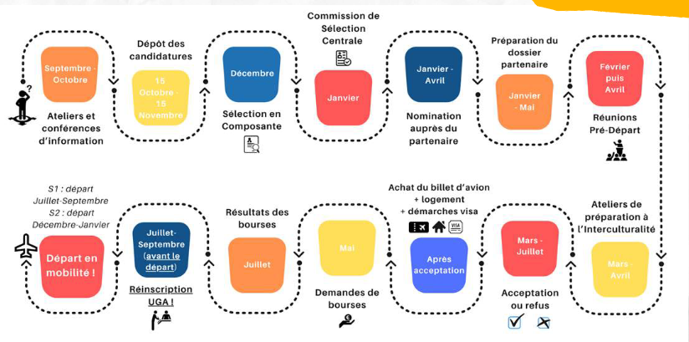

Slide 6
Conditions à respecter pour candidater
(cf. critères site IUGA)
Inscription à l’UGA obligatoire l’année de dépôt de la candidature (N-1 la mobilité), y compris en année de césure
Dossier complet et respect des dates limites
Niveau de langue (suivant la destination)
Bon niveau académique : moyenne académique ≥ 12 pour accords en centrale (Canada, USA, Australie, Nouvelle Zélande, Japon, Uruguay, Singapour, BCI)
Lettre de motivation convaincante. Même si vous avez plusieurs destinations, vous pouvez argumenter vos choix dans une unique lettre
Une fois votre destination connue, vous devrez préparer une lettre de motivation dans la langue de la destination
Programme de cours cohérent par rapport à votre projet, validé par le.a responsable de parcours et signé par le.a correspondant.e pédagogique (anticipez !)

Slide 7
Conditions pour pouvoir partir
Avoir été présélectionné par l’UGA dans une université partenaire
Avoir été accepté au sein d’une université d’accueil
Avoir validé l’année académique en cours
Avoir été accepté au sein de sa formation à l’UGA en lien avec votre dossier de candidature à une mobilité
Ex : Vous candidatez lors de votre L3 Géographie pour un départ en M1 Géographie : vous devez réussir votre L3 et être accepté en M1Géographie
Finaliser l’inscription administrative à l’UGA avant votre départ
Se conformer aux conditions d’immigration du pays d’accueil

Slide 8
Etudier à l’international :
des témoignages
https://international.univ-grenoble-alpes.fr/partir-a-l-international/
https://www.youtube.com/watch?v=BhX5oDNXL7E&t=161s
https://leo.univ-grenoble-alpes.fr/temoignages/

Slide 9
Destinations

Slide 11
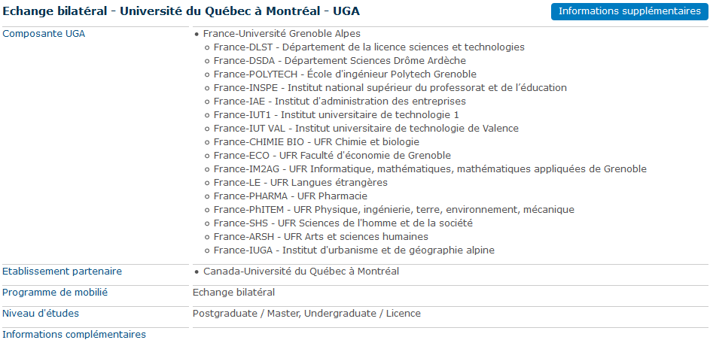
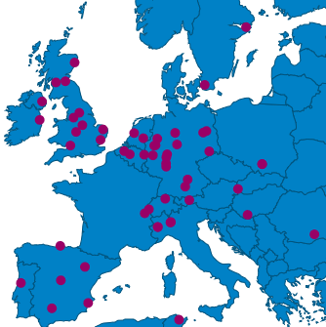
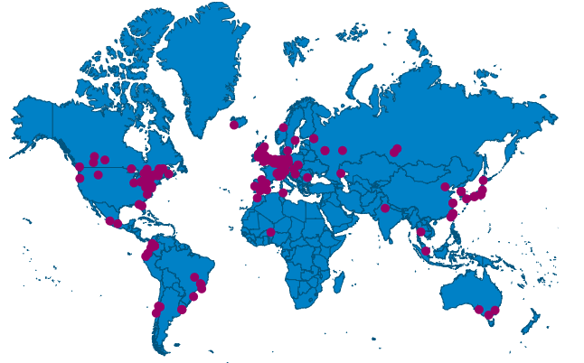
Où partir ?
Universidad Complutense de Madrid
Université du Québec à Montréal

Slide 12
Où partir ?
Programmes (Erasmus + et réseaux hors Europe), les accords bilatéraux et les destinations possibles pour votre filière… La carte interactive et les correspondants des relations internationales vous aideront dans vos recherches !
https://uga.adv-pub.moveonfr.com/home-page-1640/
Amérique du Nord
Europe
Asie
Océanie
Afrique
Amérique du Sud

Slide 13
Echange multilatéral CANADA (BCI)
Programme du BCI : http://echanges-etudiants.bci-qc.ca/
Réseau d’Universités Québécoises (majoritairement francophones)
Moyenne ≥ 12 (vérifier les conditions d’admissibilité supplémentaires sur le site internet du BCI)
TOEFL/IELTS obligatoire pour Bishop’s University (cours en anglais)

Slide 14
Où sont partis les étudiants de l’IUGA en 2019-2020 ?
Pologne
Espagne
Brésil
Canada
Corée
Royaume-Uni
Autriche
Suède
Canada
Brésil
Colombie
Mexique
Espagne
Royaume-Uni
Islande
Slovaquie
Corée
Pologne
Taiwan
Espagne
Brésil
Canada
Irlande
Italie
Royaume-Uni

Slide 15
Où sont partis les étudiants de l’IUGA en 2021-2022 ?
Pologne
Espagne
Canada
Suède
Espagne
Espagne
Islande
Roumanie
Pologne
Espagne
Irlande

Slide 16
Comment préparer une mobilité

Slide 17
Comment candidater pour partir en échange ?
La procédure de candidature se fera en ligne (ouverture autour du 15 octobre 2024)
Le lien de candidature sera communiqué par mail
Ce qu’il faudra renseigner sur le formulaire de candidature
vos données personnelles
vos études actuelles et vos compétences linguistiques (résultats officiels ou preuve d’inscription au test)
vos vœux de destinations
tous vos relevés de notes depuis le bac (bac inclus)
une lettre de motivation en français
un programme de cours provisoire pour chaque université demandée
un budget pour chaque destination (cf. fichier modèle)
Date limite de saisie : autour du 10 novembre 2024 (même pour un départ au S2) (ATTENTION : le formulaire en ligne sera fermé après cette date).

Slide 18
Tests de langue Pourquoi ? Quand ? Pour quelle Université ?
Pour connaître les exigences linguistiques et les certifications acceptées par les partenaires :
prendre contact avec le service relations internationales de l’IUGA et le pôle mobilité sortante (outgoing@univ-grenoble-alpes.fr)
consulter les Informations complémentaires dans les fiches des Etablissements partenaires (carte interactive disponible sur le site internet de l’UGA)
Obligatoire pour les destinations anglophones hors Europe (Amérique du Nord, Océanie, Japon) et pour certaines universités européennes.
Départs sur accord UGA : scores exigés au plus tard pour
Début janvier 2025
Départs sur accord IUGA: scores exigés de fin janvier jusqu’à avril, à vérifier avec les correspondants pédagogiques

Slide 19
Les certifications à l’UGA
https://sdl.univ-grenoble-alpes.fr/service-des-langues/accueil-671957.kjsp

Slide 20
Le programme de cours
Obligatoire lors du dépôt de votre dossier de candidature en ligne pour chaque université
Ce programme provisoire doit :
Être en adéquation avec votre programme d’études
Respecter les conditions d’admission de l’université d’accueil : prérequis, moyenne académique, programmes fermés aux étudiants en échange
Être validé par le responsable de parcours et signé par votre correspondant pédagogique RI en composante (anticipez !)

Slide 21
Comment saisir les choix dans le formulaire en ligne
Candidatures mixtes
Mobilité gérée par la Direction mobilité de l'UGA∗ et
Mobilité gérée par les Relations Internationales de la composante
3 choix maximum hors Europe (Direction mobilité + composante) et Erasmus+ (Direction mobilité):
ces destinations doivent figurer impérativement parmi les 3 premiers vœux. Si vous êtes pris sur une destination vous ne pouvez plus la modifier. Donc attention à vos choix!
Ex: CHOIX 1 BCI, CHOIX 2 University of Aberdeen - UGA (AURORA) , CHOIX 3 UQAM accord IUGA, CHOIX 4 Université Roma La Sapienza, etc. (jusqu’à 6 vœux maximum)
∗ La plupart des mobilités hors Europe et DTU Danemark, Swansea UK, réseau Aurora (Aberdeen UK, Vrije Universiteit (VU) Pays-Bas, Haskoli Islands Islande)
Candidatures exclusives dont la gestion relève de la composante
Mobilité gérée par les Relations Internationales de la composante
Jusqu’à 6 vœux maximum
Consultez les Informations complémentaires dans les fiches des Etablissements (carte interactive disponible sur le site internet de l’UGA)

Slide 22
Aides financières
Bourse ERASMUS +
Bourse de la région Auvergne Rhône-Alpes
Bourse à la Mobilité Internationale
Uniquement pour les étudiants boursiers sur critères sociaux
Pour les mobilités dans le cadre du programme Erasmus +
Montant de la bourse dépend du pays de mobilité
Sans condition de revenus
Ces bourses sont cumulables entre elles et avec les bourses du CROUS
Ces dispositifs sont des aides financières qui ne couvrent pas la totalité des dépenses liées à la mobilité.
Ces aides sont versées après le début de votre mobilité (75%) et à votre retour (25%).
Voir site UGA pour des montants indicatifs versés.

Slide 23
Des frais auxquels il faut penser
Le passeport
Obligatoire pour toutes les destinations hors U.E. (dont UK)
Faire la demande dès maintenant !
Le visa / permis d’études
Obligatoire pour toutes les destinations hors U.E. (séjours supérieurs à 3 mois)
Démarches parfois très lourdes : visite médicale, preuves de ressources financières (ex : de 8 000$ à 12 000$ pour un semestre aux USA)
Autres
Billet d’avion : attendez votre lettre d’acceptation avant de l’acheter !
Assurance médicale (HE)
Coût : 86€
Nécessite la lettre d’acceptation + le passeport
Coût : de 50 à 400$ selon les pays (déplacement à l’Ambassade à Paris peut-être nécessaire)
Logement (loyer, caution…)
Livres, matériel divers
Cours de langue
https://www.service-public.fr/
UK : visa (et certification de langue) pour séjour à l’année uniquement

Slide 24
Calendrier des démarches
DÈS MAINTENANT
Préparation et inscription aux tests de langues, cours de langues au SdL, réunions d’information en composante et ateliers thématiques, renouvellement du passeport
OCTOBRE et NOVEMBRE
Préparation des dossiers de candidatures et dépôt en ligne (entre +/- 15 octobre et 10 novembre)
Validation du projet par les correspondants pédagogiques RI de l’IUGA
DECEMBRE et JANVIER
Décembre : pré-sélection des candidats en composante pour hors Europe et E+ gérés au niveau de l’UGA
début janvier : transmission des résultats du test de langue à l’UGA
De JANVIER à AVRIL
Fin janvier : commission de sélection par l’UGA - accords UGA et information aux étudiants
Début février pré-sélection des candidats en composante pour les accords IUGA et information aux étudiants
Préparation du dossier pour les universités partenaires des accords UGA (calendriers d’envoi différents selon la zone géographique)
De MAI à JUILLET
Mai : Préparation des demandes de financement en collaboration avec le pôle bourses de la DGD RTI
Jusqu’à juillet : notifications d’acceptation ou de refus des Universités partenaires et démarches administratives d’immigration nécessaires ; inscription à l’UGA

Slide 25
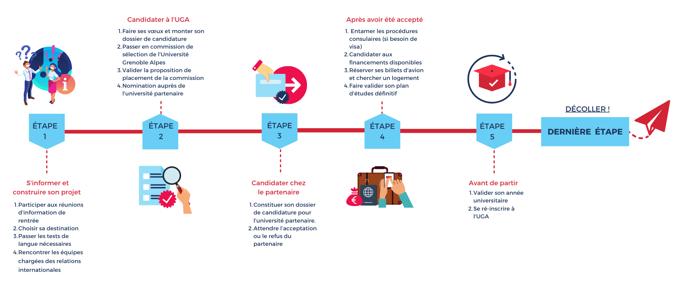
En résumé…

Slide 26
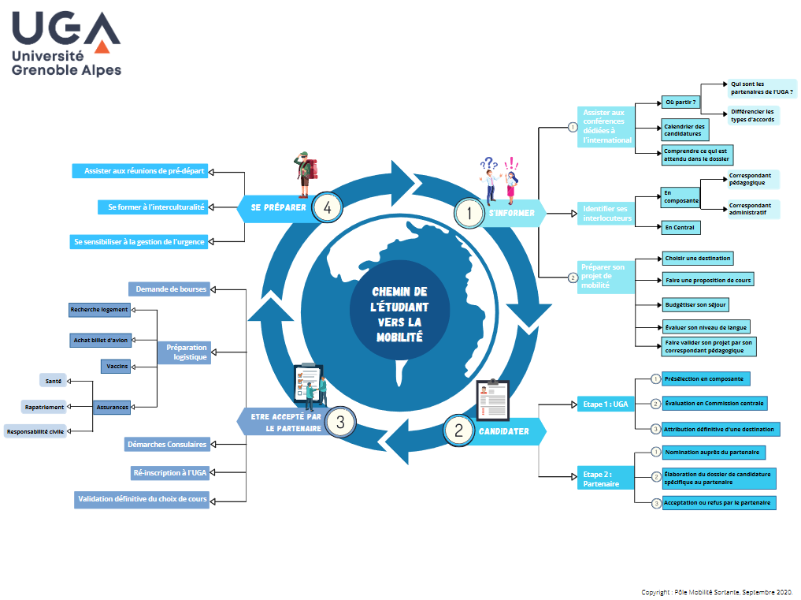
En résumé…

Slide 27
Vos interlocuteurs
Pour la partie administrative | Pour la partie pédagogique
A la scolarité Nadia Lachkar nadia.lachkar@univ-grenoble-alpes.fr | Stéphane Héritier stephane.heritier@univ-grenoble-alpes.fr pour la géographie et l’environnement Nicolas Buclet nicolas.buclet@univ-grenoble-alpes.fr pour l’urbanisme et l’aménagement

